Slide 1
Digibordles kritisch luisteren
Kies hieronder een tekst.
Lees het korte verhaaltje voor.
Stel de vraag.
En laat de juiste afbeelding kiezen.
De sneeuwpop
In de tuin
Het is koud
Schaatsen op het ijs
Bij de kachel
De nieuwe jas
De nieuwe sjaal
Pas op!
Het sneeuwt

Slide 2

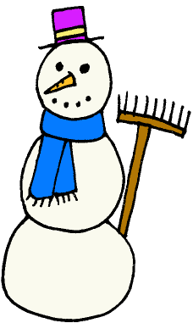
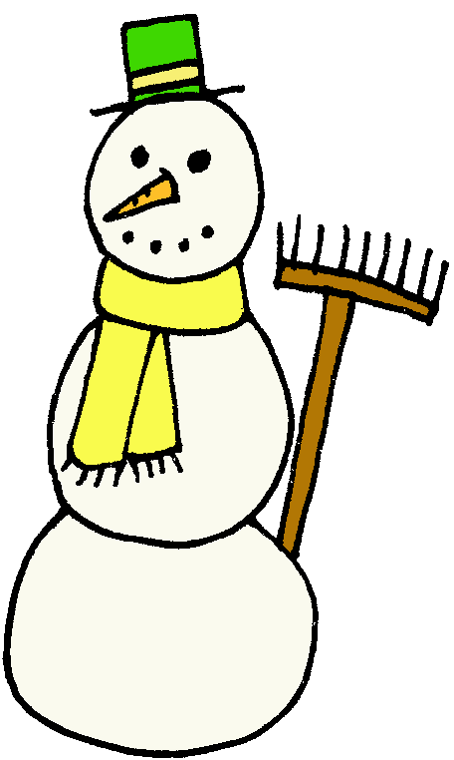
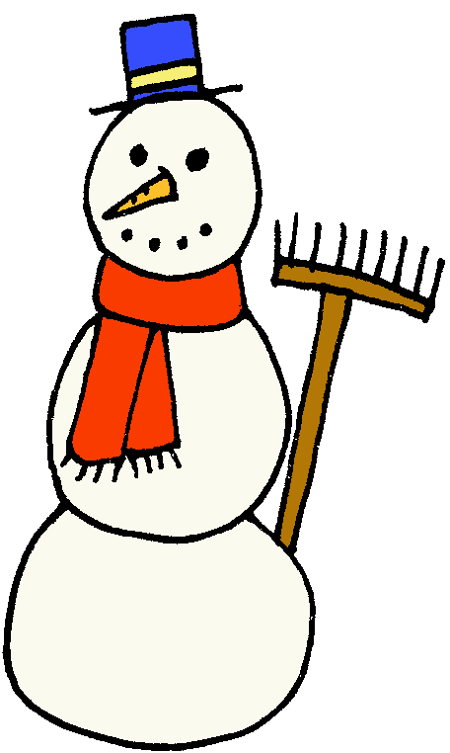
De sneeuwpop
Hanna is op het veldje.
Samen met Kim maakt ze een sneeuwpop.
Hij krijgt een rode sjaal om zijn nek.
Ook heeft hij een blauwe hoed.
Van een wortel maken ze zijn neus.
Waar zie je de sneeuwpop?

Slide 3
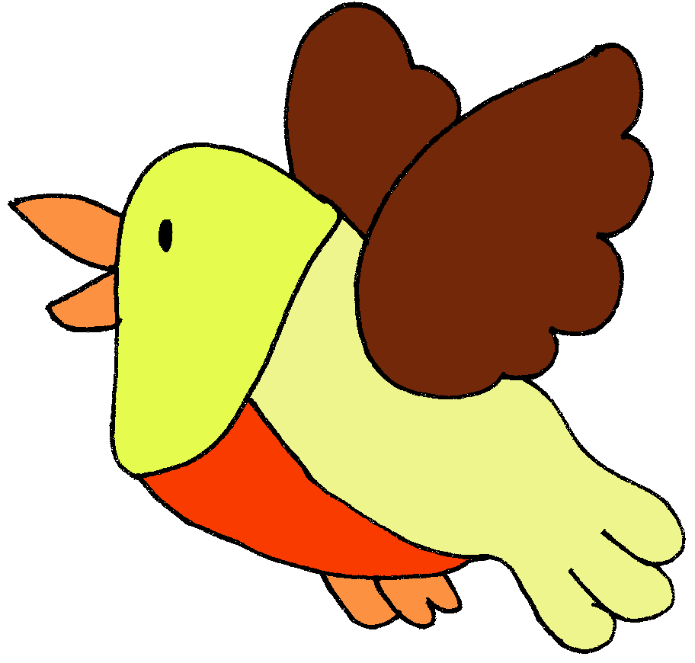
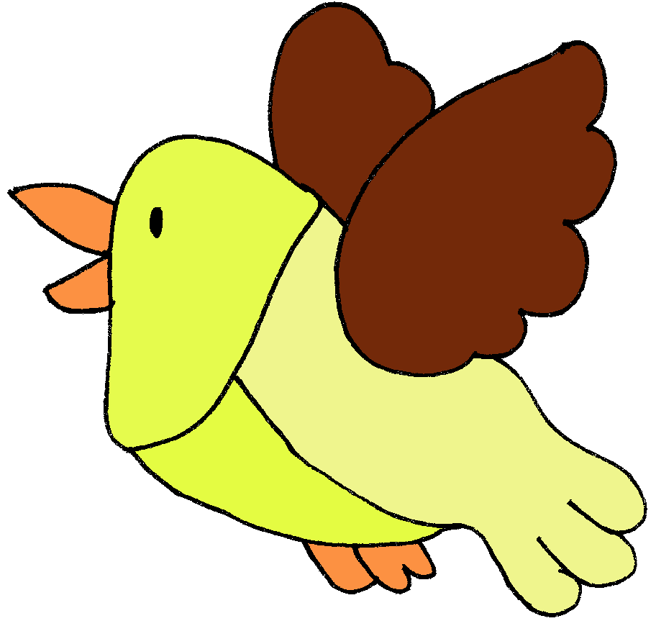
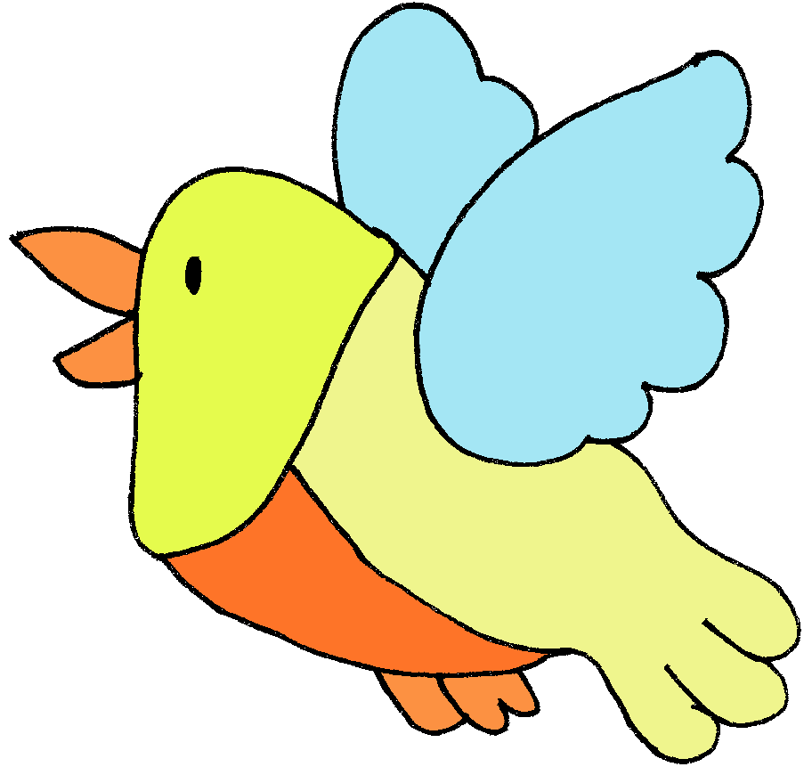
In de tuin
In de tuin zit een vogel.
Hij zoekt zaadjes in het vogelhuisje.
De vogel heeft mooie kleuren.
Zijn vleugels zijn bruin.
En hij heeft een rode borst.
Waar zie je de vogel?

Slide 4
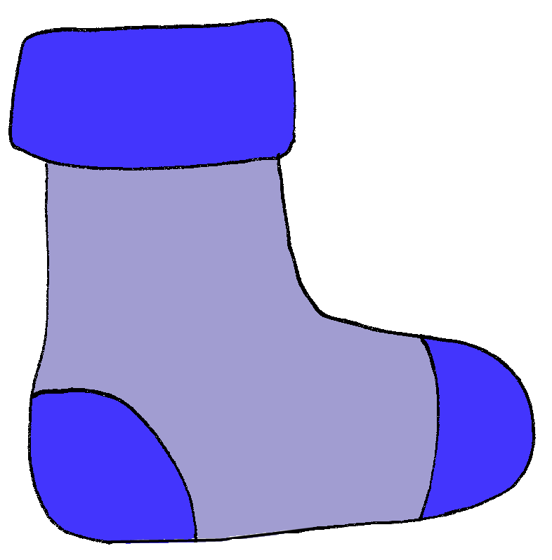
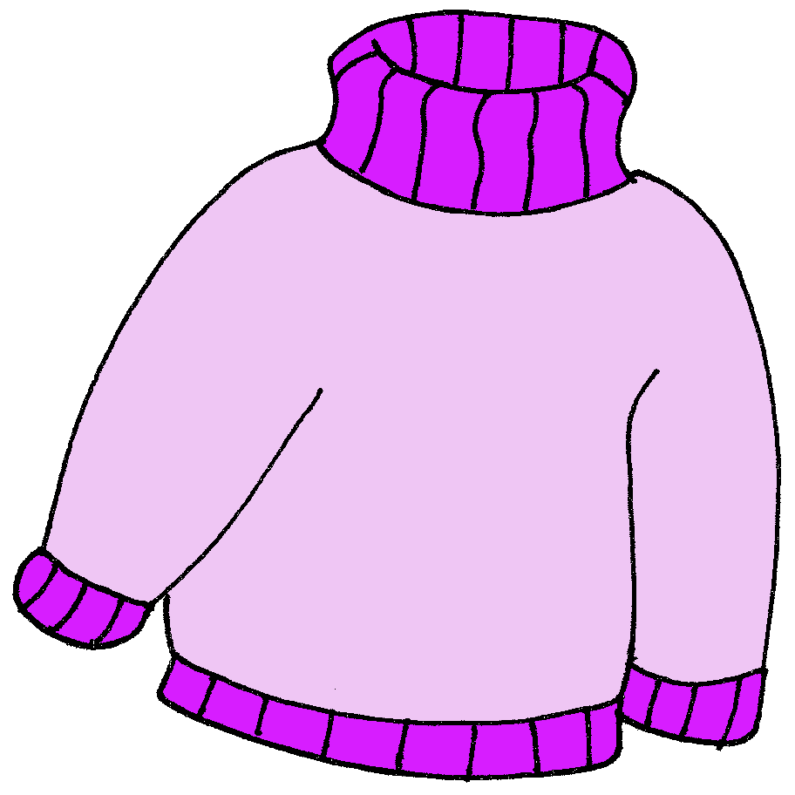
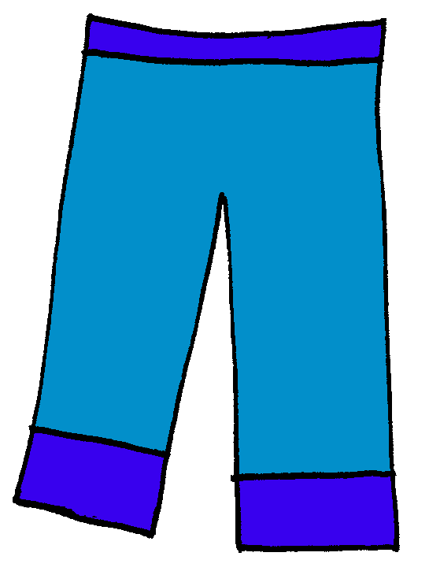
Het is koud
Anna heeft het koud.
Ze trekt warme kleren aan.
Eerst haar sokken.
Dan een warme broek.
En tenslotte een dikke trui.
Wat trekt Anna als laatste aan?

Slide 5
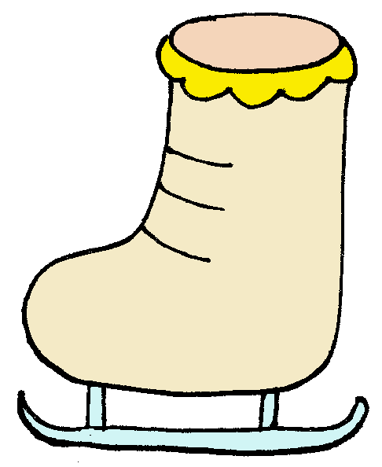


Schaatsen op het ijs
Het is een koude winterdag.
Sam gaat schaatsen op het ijs.
Hij doet een warme muts op.
Trekt zijn schaatsen aan.
En gaat dan naar buiten.
Wat pakt Sam als eerste?

Slide 6

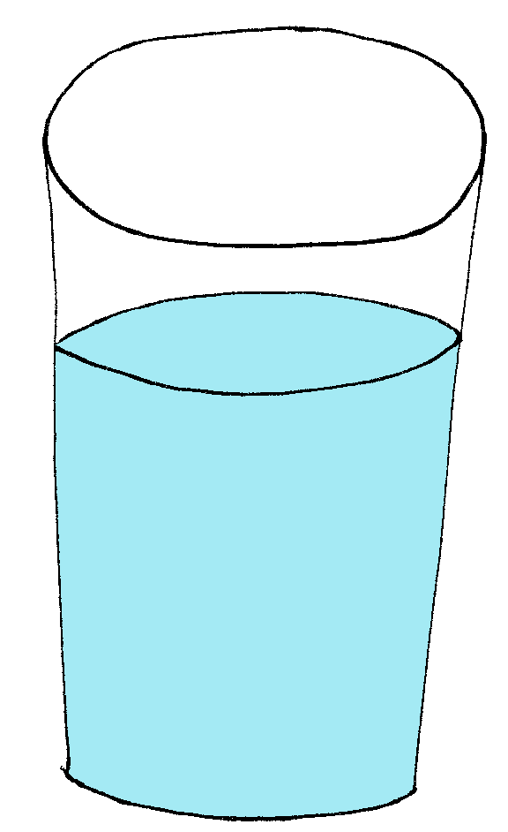

Bij de kachel
Het is zaterdag.
Buiten is het hard aan het sneeuwen.
Senn zit binnen bij de kachel.
Hij heeft een warme deken omgeslagen.
En hij drinkt chocolademelk.
Wat drinkt Senn?

Slide 7
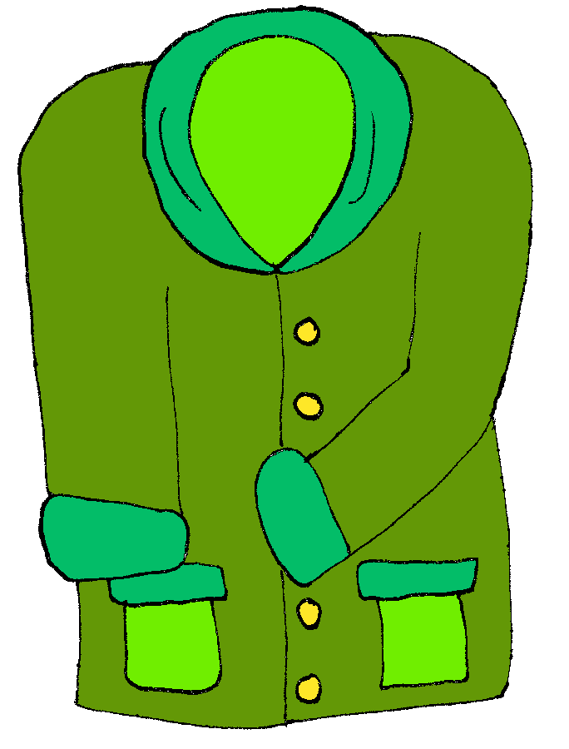
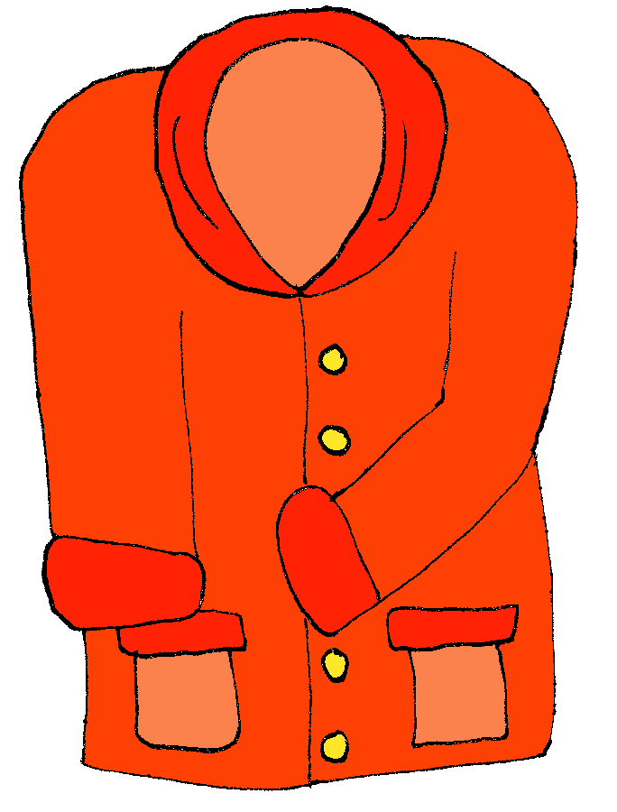
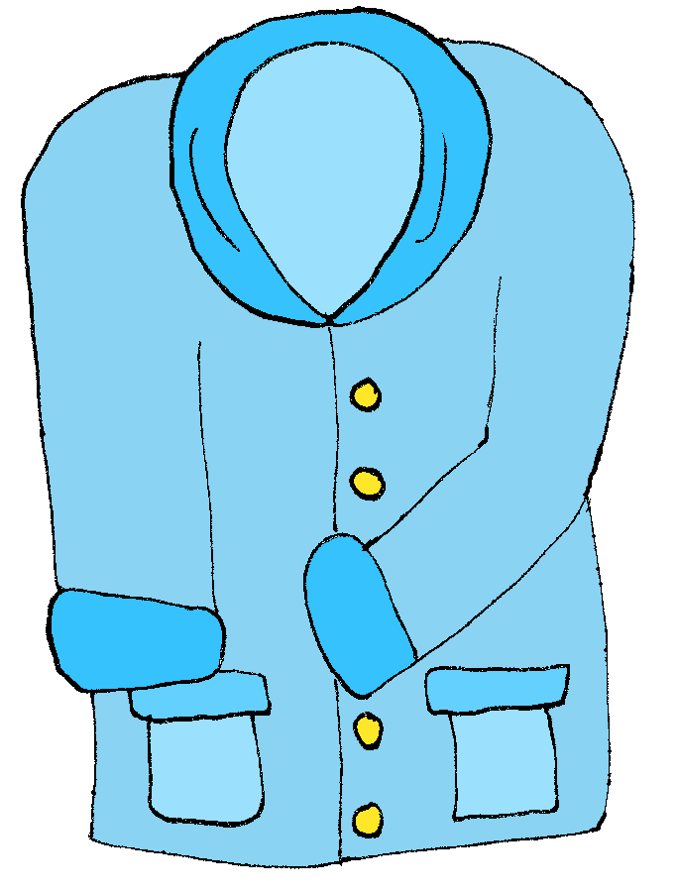
De nieuwe jas
Gerard heeft een nieuwe jas.
De jas is blauw.
Hij heeft de jas voor het eerst aan.
Iedereen vindt de jas mooi.
Gerard is trots.
Welke jas is van Gerard?

Slide 8



De nieuwe sjaal
Judith is in de stad.
Ze is op zoek naar een mooie sjaal.
Dan ziet ze een sjaal liggen.
Die heeft mooie kleuren.
Steeds blauw, roze en geel.
Waar zie je de sjaal?

Slide 9
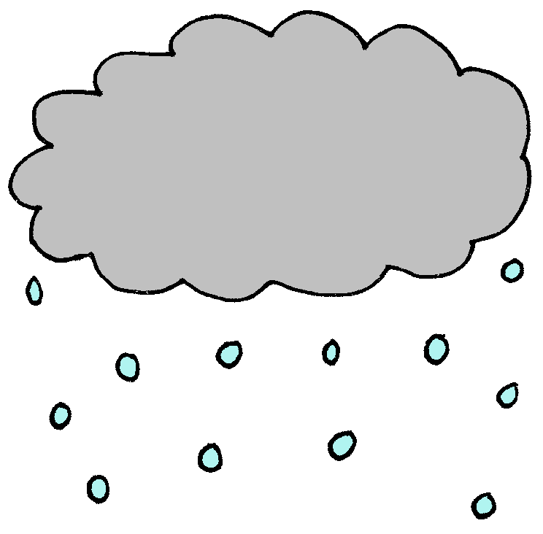
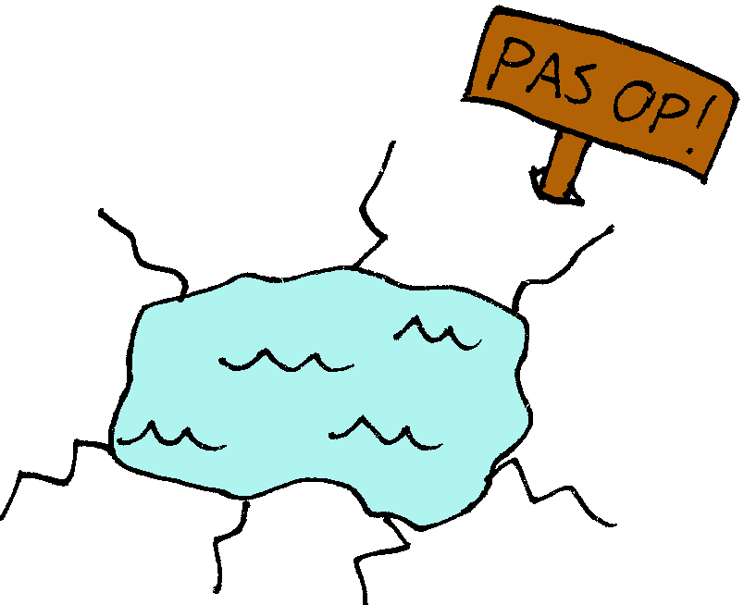
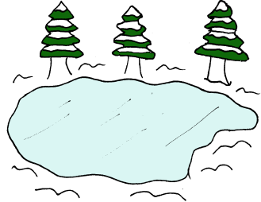
Pas op!
Daan is aan het schaatsen.
Samen met zijn zusje.
Ineens ziet hij een wak.
Snel waarschuwt hij zijn zusje.
Ze schaatsen vlug weg.
Waarvoor waarschuwt Daan zijn zusje?

Slide 10
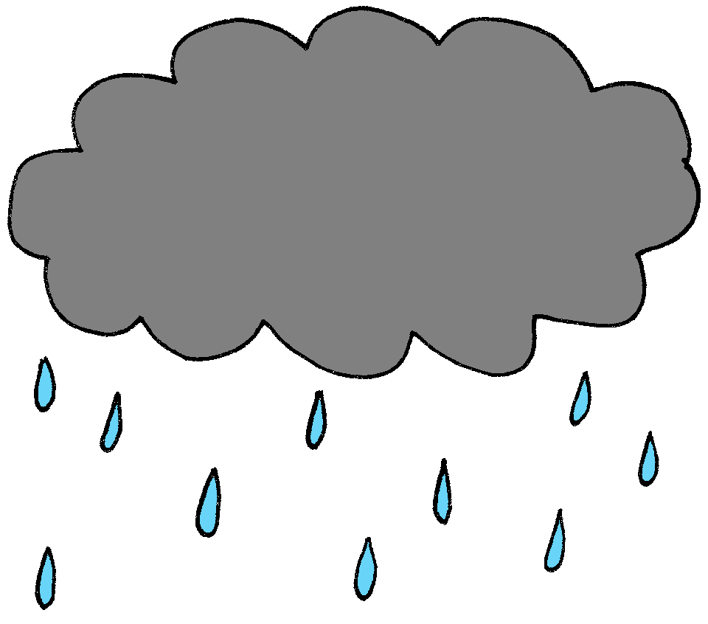
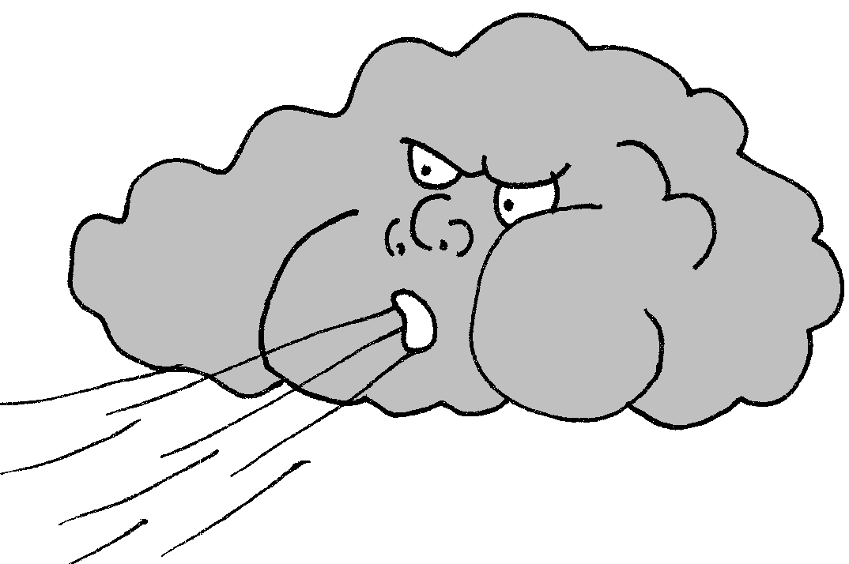
Het sneeuwt
Saar wordt wakker.
Ze kijkt door het raam.
Buiten is het hard aan het sneeuwen.
Gelukkig hoeft ze de deur niet uit.
Ze gaat lekker binnenspelen.
Wat voor weer is het?

